Slide 1
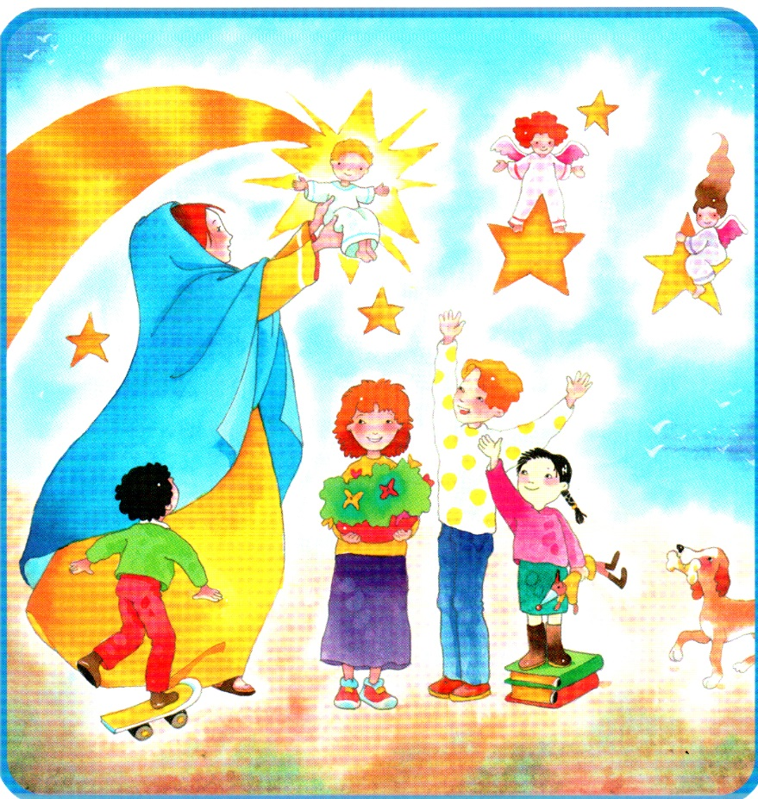
MARIA
mi dona
GESù

